Slide 1




TOÁN 3
Notes:
Tác giả bộ ppt Toán + Tiếng Việt các lớp 1, 2, 3: Phan Thị Linh – Đà Nẵng
Sđt lh: 0916.604.268
+ Zalo: 0916.604.268
+ Facebook cá nhân: https://www.facebook.com/nhilinh.phan/
+ Nhóm chia sẻ tài liệu: https://www.facebook.com/groups/443096903751589
Hãy liên hệ chính chủ sản phẩm để được hỗ trợ và đồng hành trong suốt năm học nhé!

Slide 2

Notes:
GV linh hoạt phần khởi động có/không vì có những bài dài nên khởi động là dạy cháy giờ ạ
Tác giả bộ ppt Toán + Tiếng Việt các lớp 1, 2, 3: Phan Thị Linh – Đà Nẵng
Sđt lh: 0916.604.268
+ Zalo: 0916.604.268
+ Facebook cá nhân: https://www.facebook.com/nhilinh.phan/
+ Nhóm chia sẻ tài liệu: https://www.facebook.com/groups/443096903751589
Hãy liên hệ chính chủ sản phẩm để được hỗ trợ và đồng hành trong suốt năm học nhé!

Slide 3
CHỦ ĐỀ 3:
LÀM QUEN VỚI HÌNH PHẲNG, HÌNH KHỐI
BÀI 20:
THỰC HÀNH VẼ GÓC VUÔNG,
VẼ ĐƯỜNG TRÒN, HÌNH VUÔNG, HÌNH CHỮ NHẬT VÀ VẼ TRANG TRÍ
(Tiết 2)
Notes:
Bài này thầy cô cho HS thực hành trên vở là chủ yếu nên nội dung các slide khá đơn giản ạ
Tác giả bộ ppt Toán + Tiếng Việt các lớp 1, 2, 3: Phan Thị Linh – Đà Nẵng
Sđt lh: 0916.604.268
+ Zalo: 0916.604.268
+ Facebook cá nhân: https://www.facebook.com/nhilinh.phan/
+ Nhóm chia sẻ tài liệu: https://www.facebook.com/groups/443096903751589
Hãy liên hệ chính chủ sản phẩm để được hỗ trợ và đồng hành trong suốt năm học nhé!

Slide 4


Trang 62
Hoạt động
Notes:
Tác giả bộ ppt Toán + Tiếng Việt các lớp 1, 2, 3: Phan Thị Linh – Đà Nẵng
Sđt lh: 0916.604.268
+ Zalo: 0916.604.268
+ Facebook cá nhân: https://www.facebook.com/nhilinh.phan/
+ Nhóm chia sẻ tài liệu: https://www.facebook.com/groups/443096903751589
Hãy liên hệ chính chủ sản phẩm để được hỗ trợ và đồng hành trong suốt năm học nhé!

Slide 5
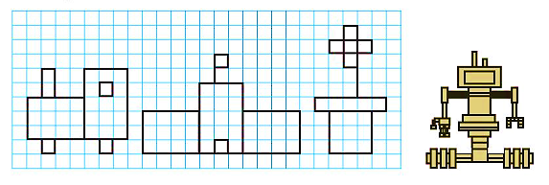
1
Vẽ một hình mà em thích từ những hình vuông hoặc hình chữ nhật (theo mẫu).
Notes:
GV hỏi HS lí do chọn đáp án đó, giải thích cho HS hiểu
Với câu d sai vì 3 điểm đó k thẳng hàng

Slide 6
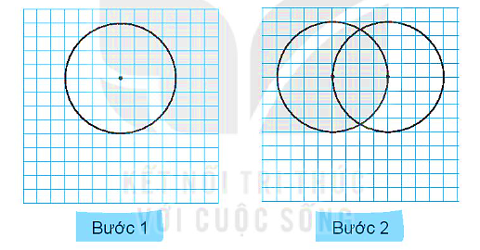
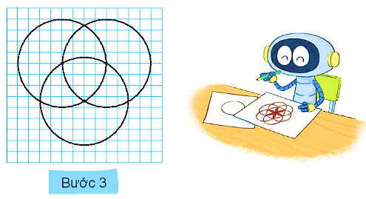
2
a) Quan sát rồi vẽ hình theo mẫu.
Notes:
GV hỏi HS lí do chọn đáp án đó, giải thích cho HS hiểu
Với câu d sai vì 3 điểm đó k thẳng hàng

Slide 7
2
b) Tô màu trang trí hình em vừa vẽ được.
Notes:
GV hỏi HS lí do chọn đáp án đó, giải thích cho HS hiểu
Với câu d sai vì 3 điểm đó k thẳng hàng

Slide 8


MỞ RỘNG
Notes:
Tác giả bộ ppt Toán + Tiếng Việt các lớp 1, 2, 3: Phan Thị Linh – Đà Nẵng
Sđt lh: 0916.604.268
+ Zalo: 0916.604.268
+ Facebook cá nhân: https://www.facebook.com/nhilinh.phan/
+ Nhóm chia sẻ tài liệu: https://www.facebook.com/groups/443096903751589
Hãy liên hệ chính chủ sản phẩm để được hỗ trợ và đồng hành trong suốt năm học nhé!

Slide 9


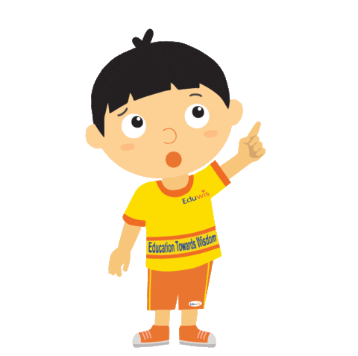
Notes:
GV cùng HS chốt lại kiến thức bài học. Có thể mời HS chốt trước rồi GV chốt sau ạ

Slide 10


Dặn dò
Notes:
Tác giả bộ ppt Toán + Tiếng Việt các lớp 1, 2, 3: Phan Thị Linh – Đà Nẵng
Sđt lh: 0916.604.268
+ Zalo: 0916.604.268
+ Facebook cá nhân: https://www.facebook.com/nhilinh.phan/
+ Nhóm chia sẻ tài liệu: https://www.facebook.com/groups/443096903751589
Hãy liên hệ chính chủ sản phẩm để được hỗ trợ và đồng hành trong suốt năm học nhé!

Slide 11
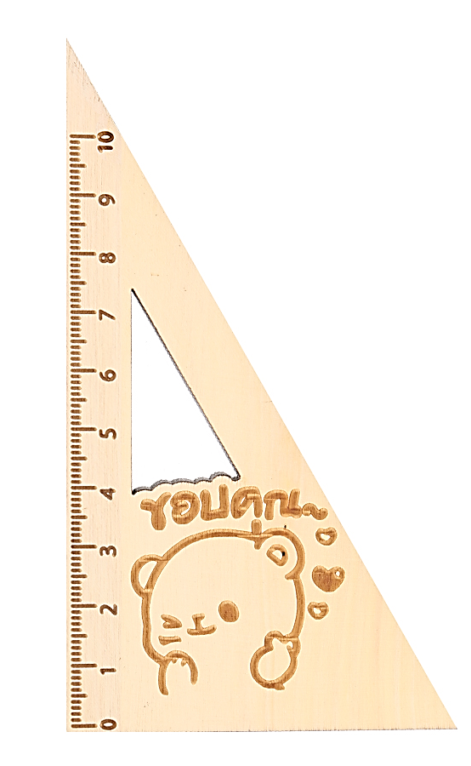
Kho giáo án ppt Phan Linh – 0916.604.268

